Slide 1
Спортивный парк «Волен»
21 - 27 июля

Slide 2
ЧТО БУДЕТ?
Крутая база в Московской области
Комфортные 2-х и 3-х местные номера
Трансфер
Очень вкусная еда, 3-разовое питание (комплексное меню)
Бассейн
Ежедневные танцевальные мастер-классы, баттлы и практики
Развлечения, игры и вечеринки
Фирменные подарки
PROF фото- и видеосъемка
Приглашенный хореограф с мастер-классом
Ежедневное информирование родителей
Сопровождение врача на протяжении всех сборов

Slide 3
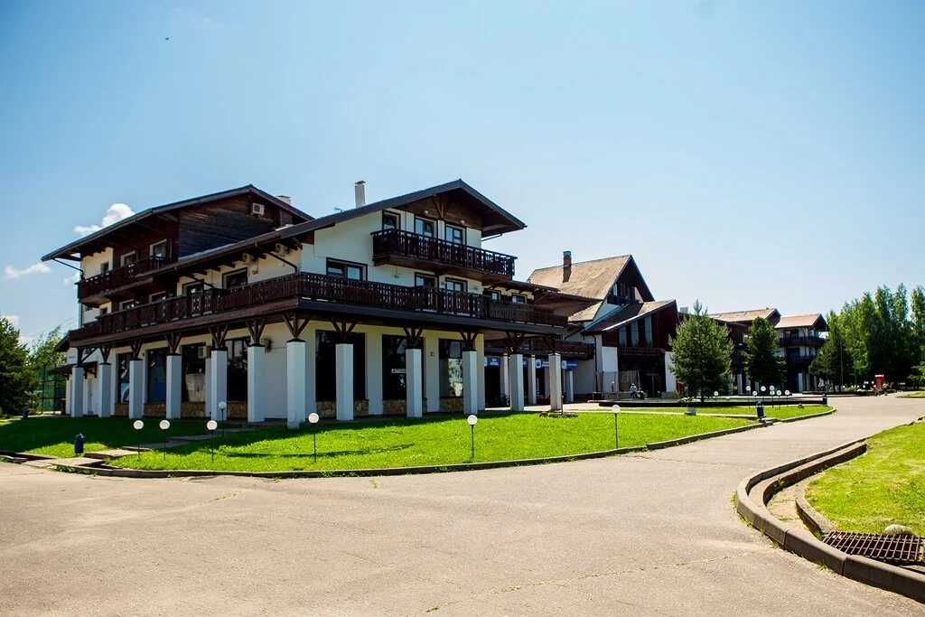
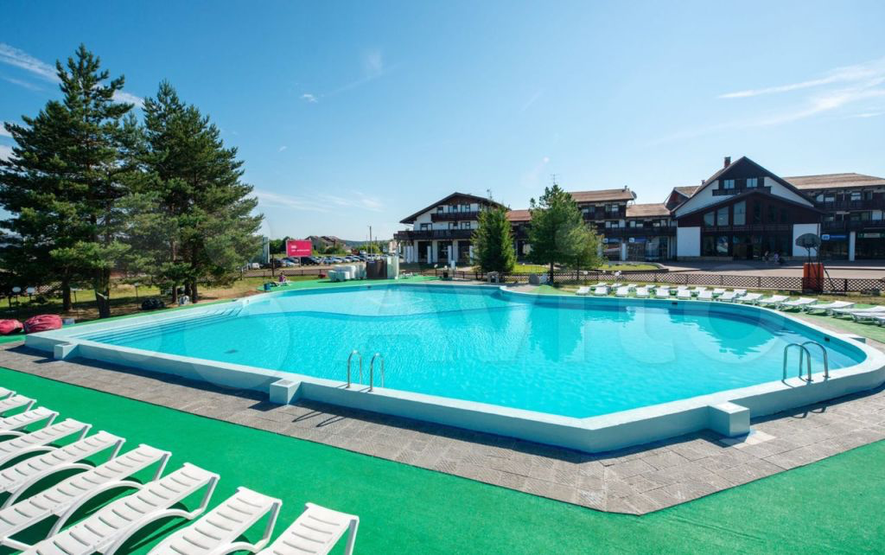
ТЕРРИТОРИЯ НАШЕГО BOLDANCE CAMP

Slide 4
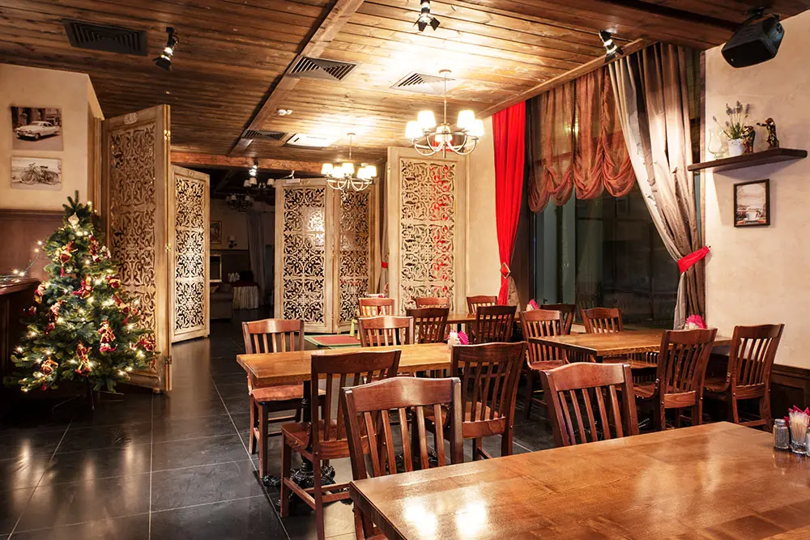
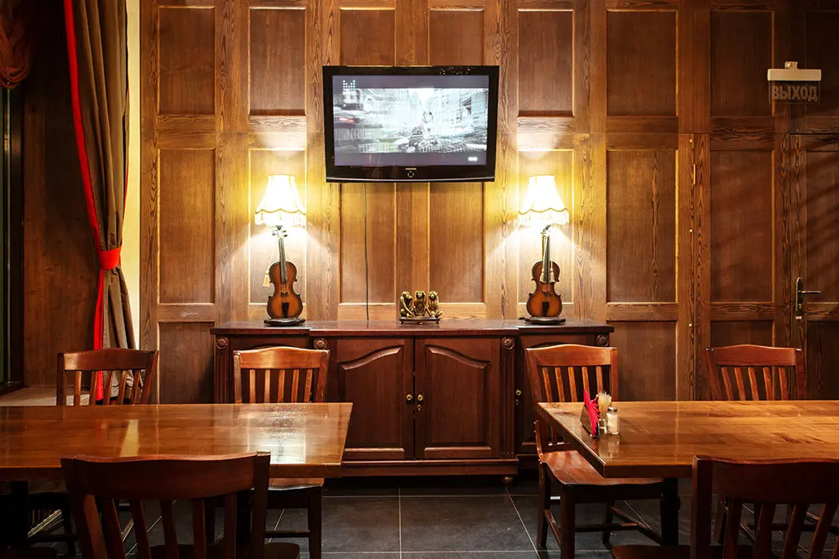
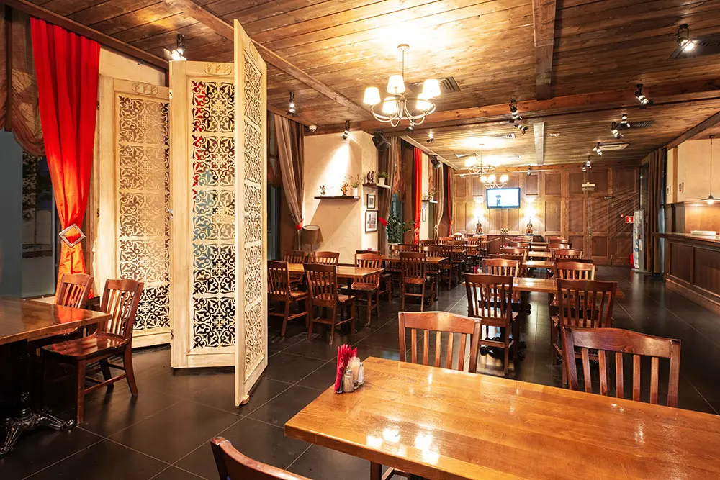
ПИТАНИЕ «КОМПЛЕКСНОЕ МЕНЮ»
ПРОСТОРНЫЙ РЕСТОРАН
3-х разовое питание
ОБЕД
ЗАВТРАК
УЖИН

Slide 5
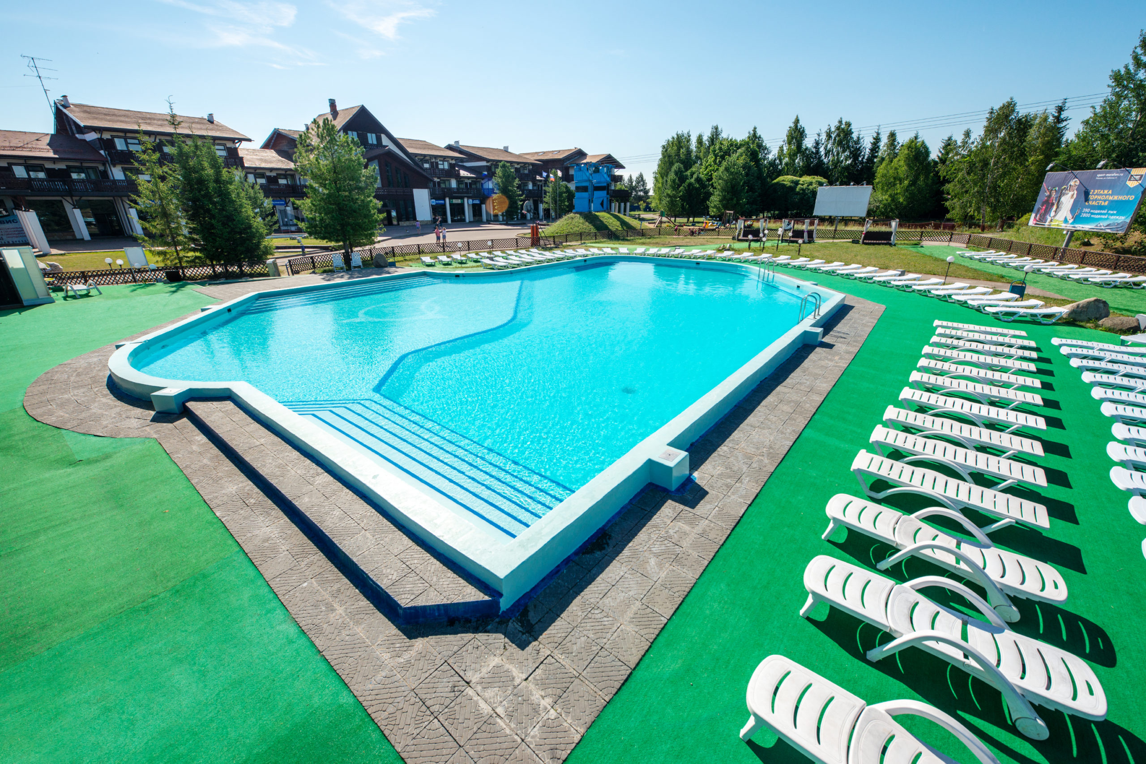
ЗОНА ОТДЫХА И БАССЕЙН
ОТКРЫТЫЙ БАССЕЙН

Slide 6
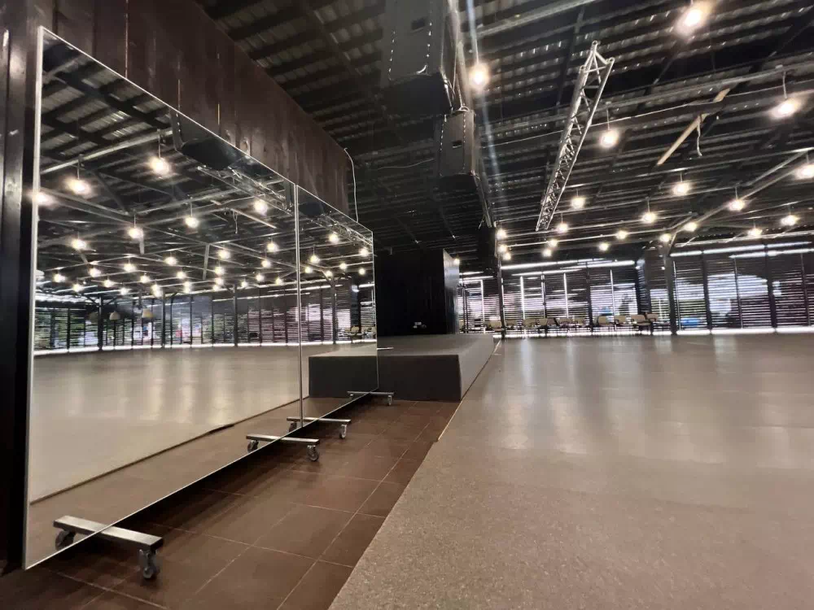
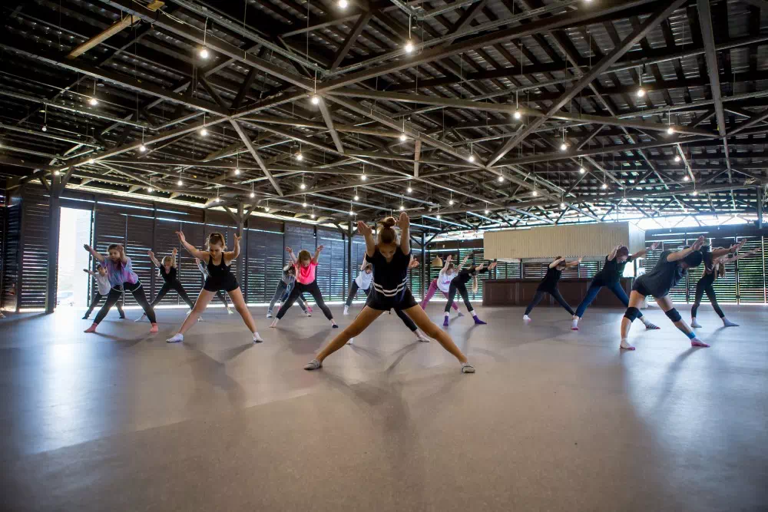
ПЛОЩАДКА ДЛЯ ХОРЕОГРАФИИ
ЛЕТНЯЯ ВЕРАНДА
- размер 15х18 м - высота потолков 3, 5 м
- покытие - линолеум, татами
- хореографические станки, зеркала

Slide 7
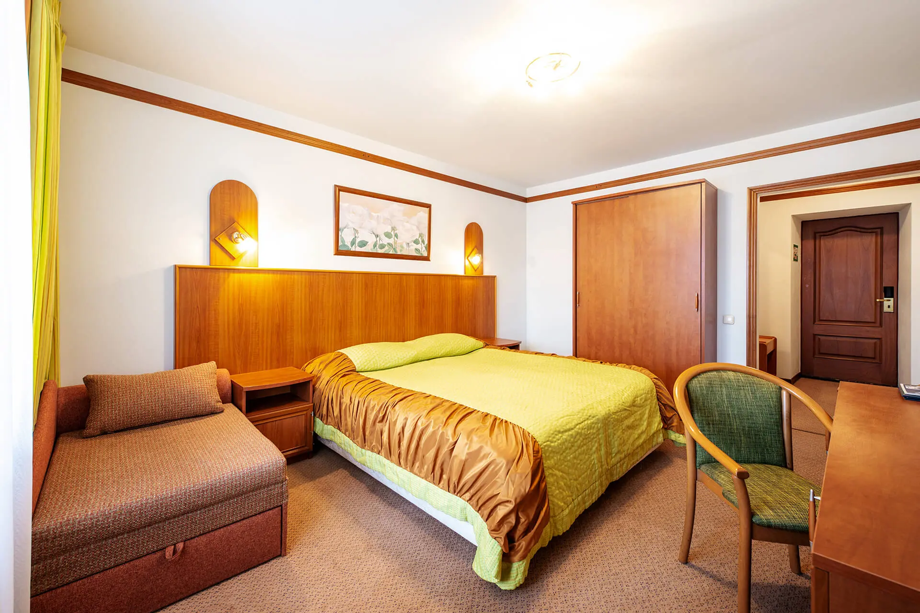
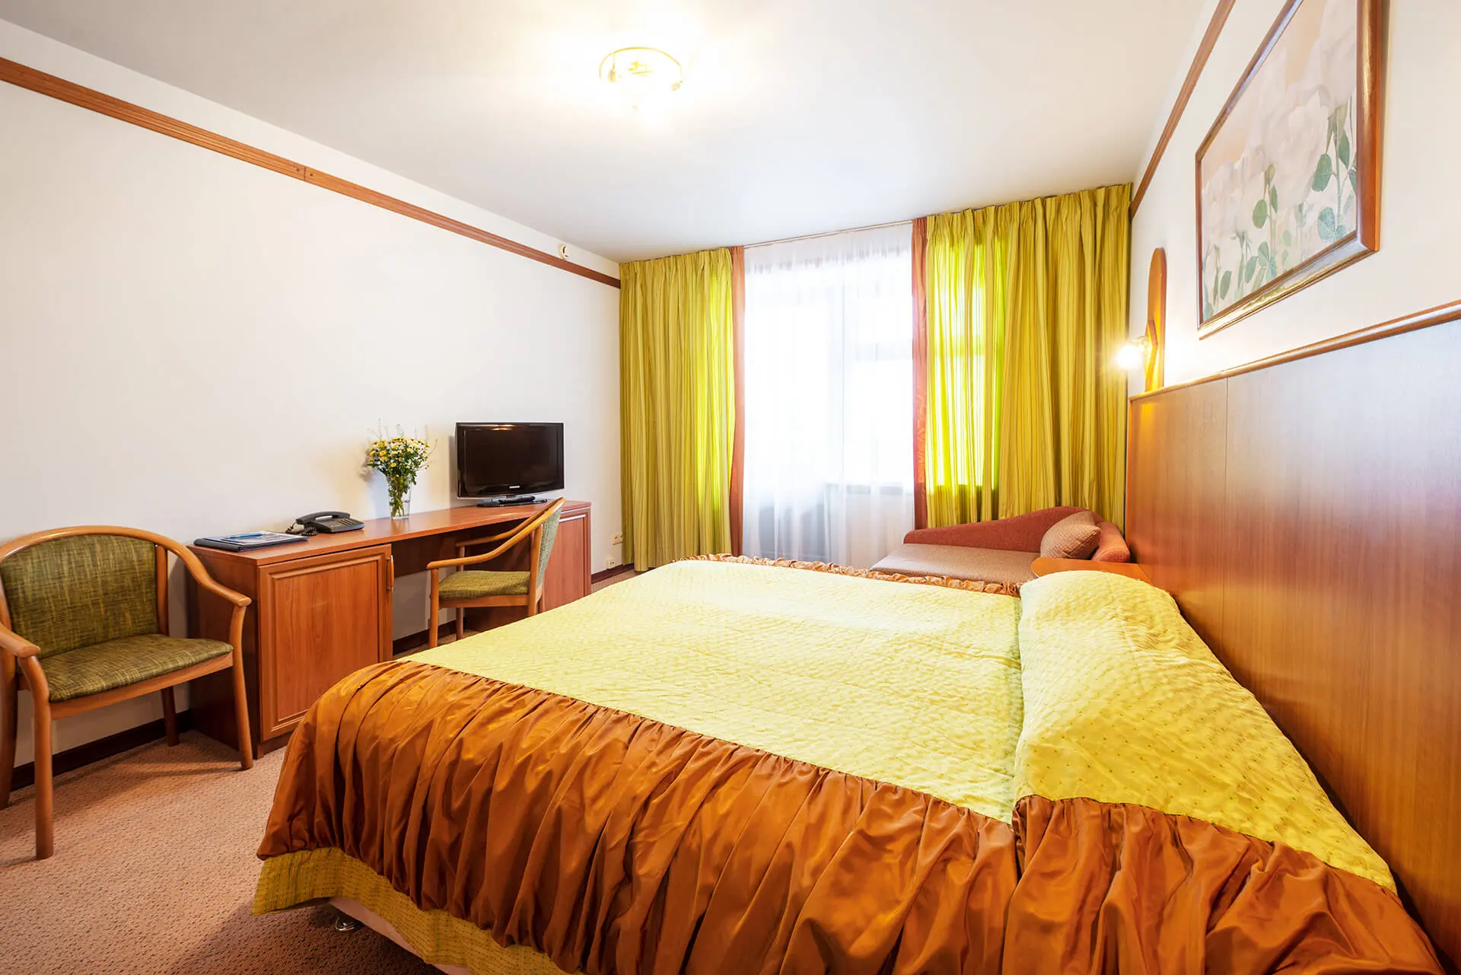
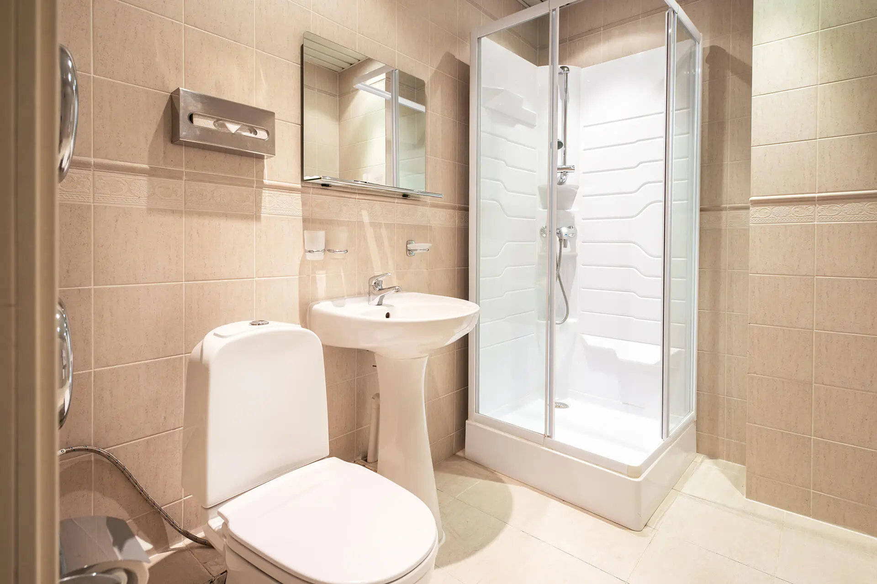
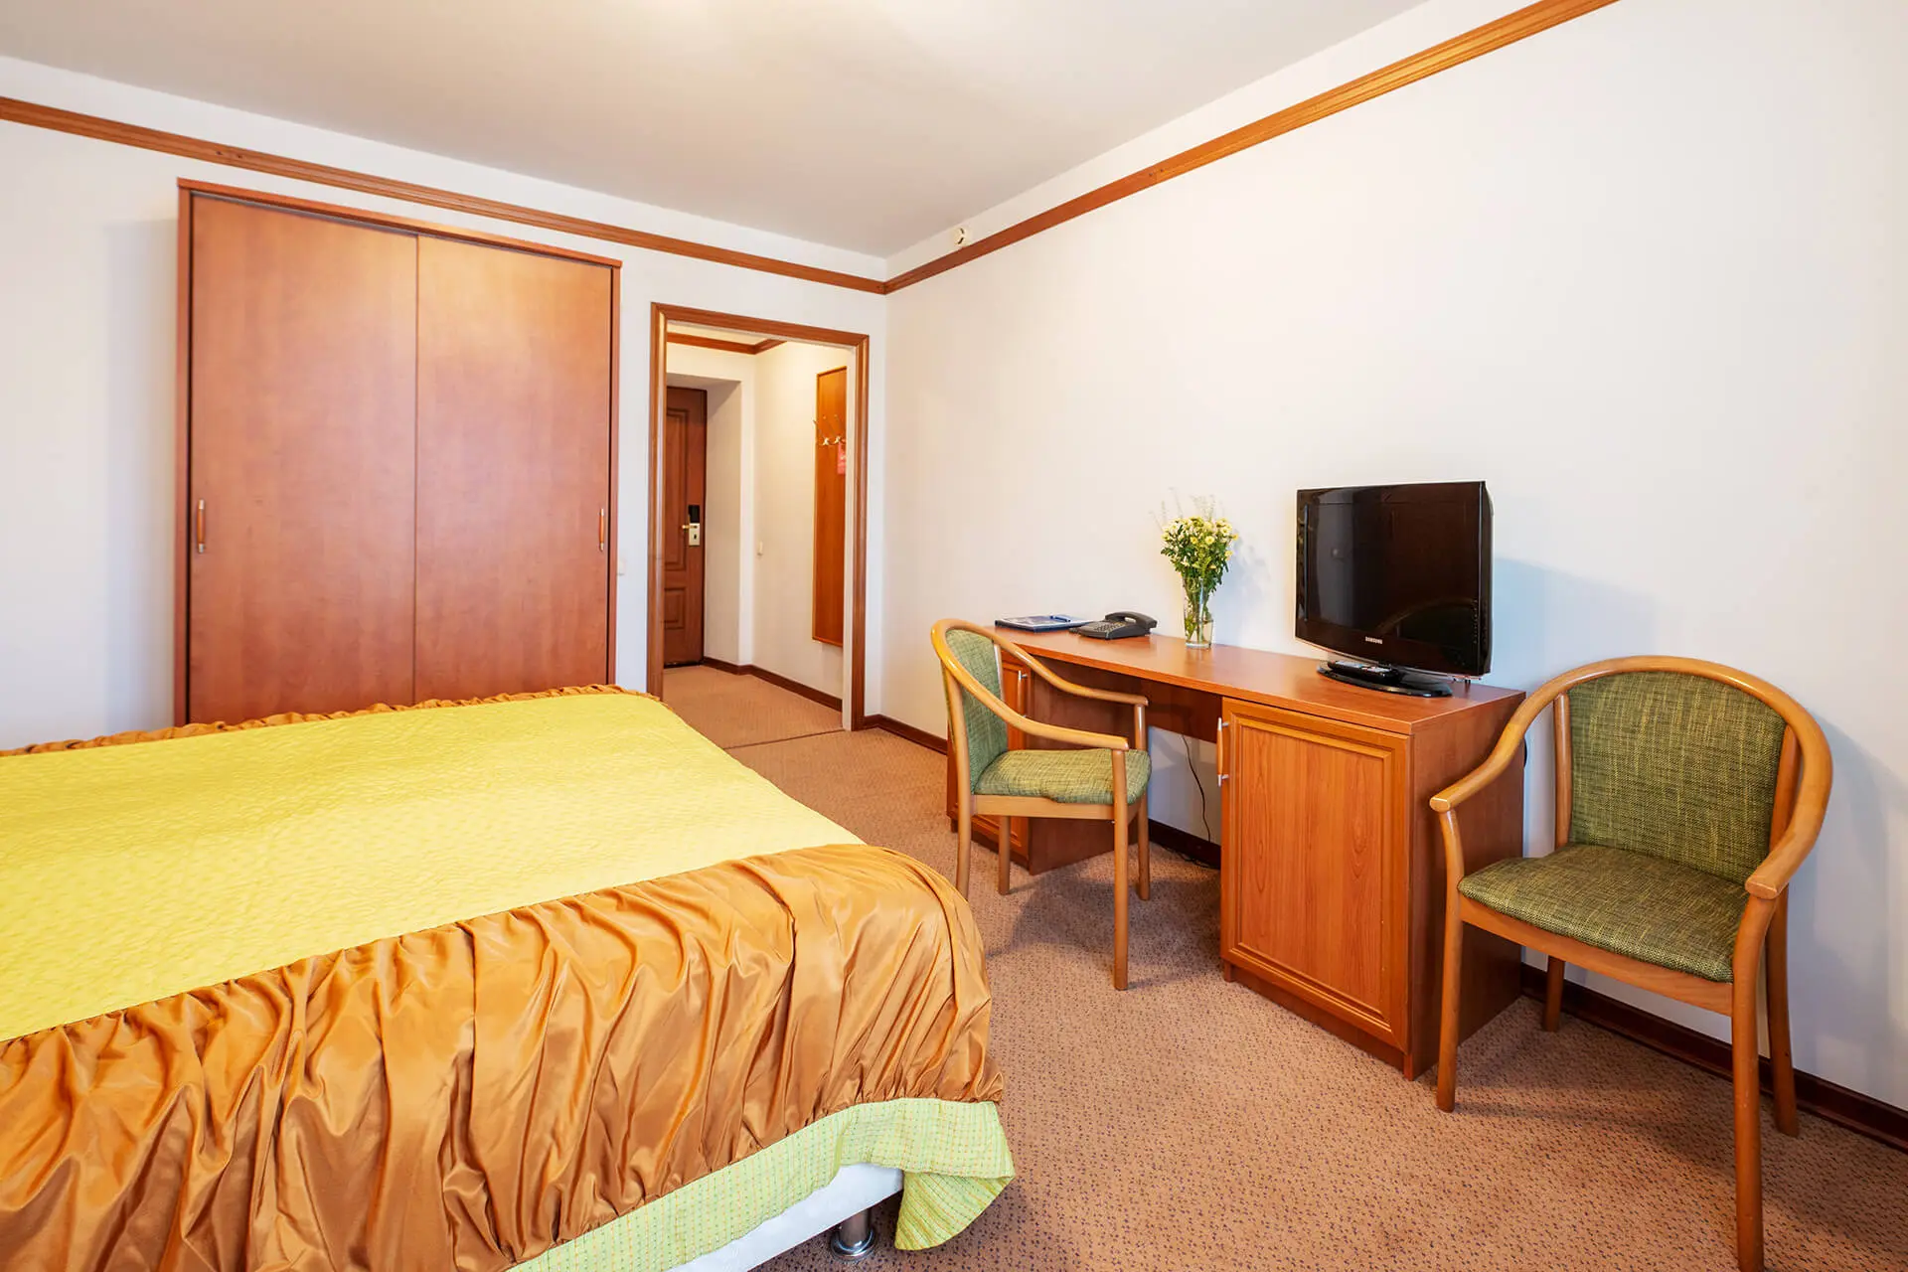
НОМЕРА
Комфортабельный двух- или трехместный номер,
состоящий из уютной спальни с тремя кроватями, ванной комнаты с душевой зоной

Slide 8
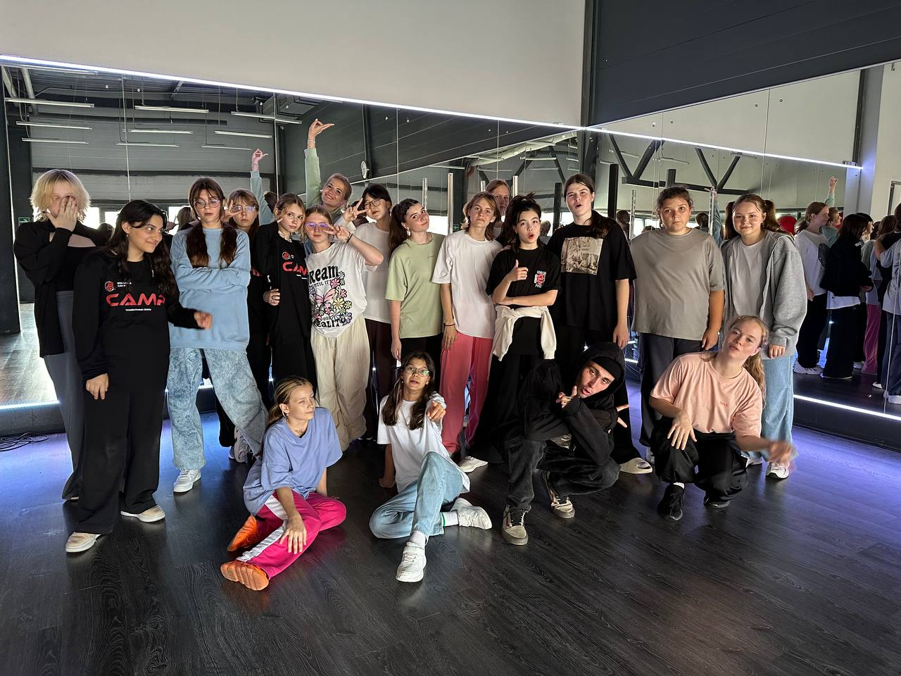
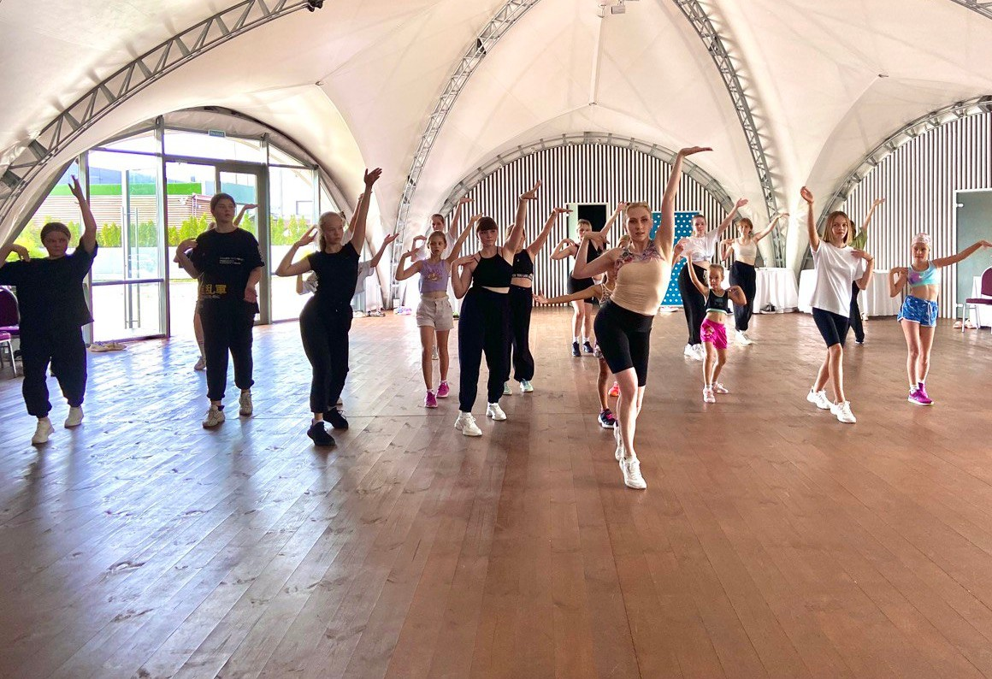
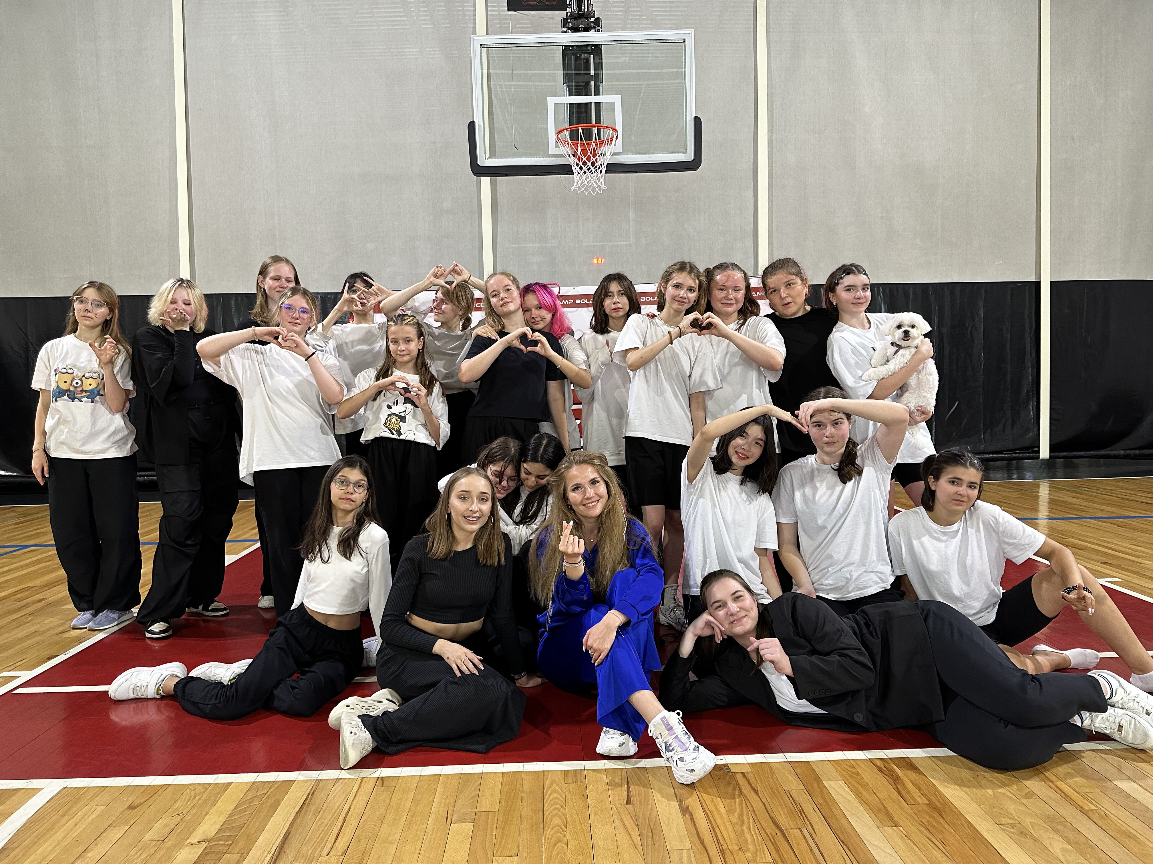
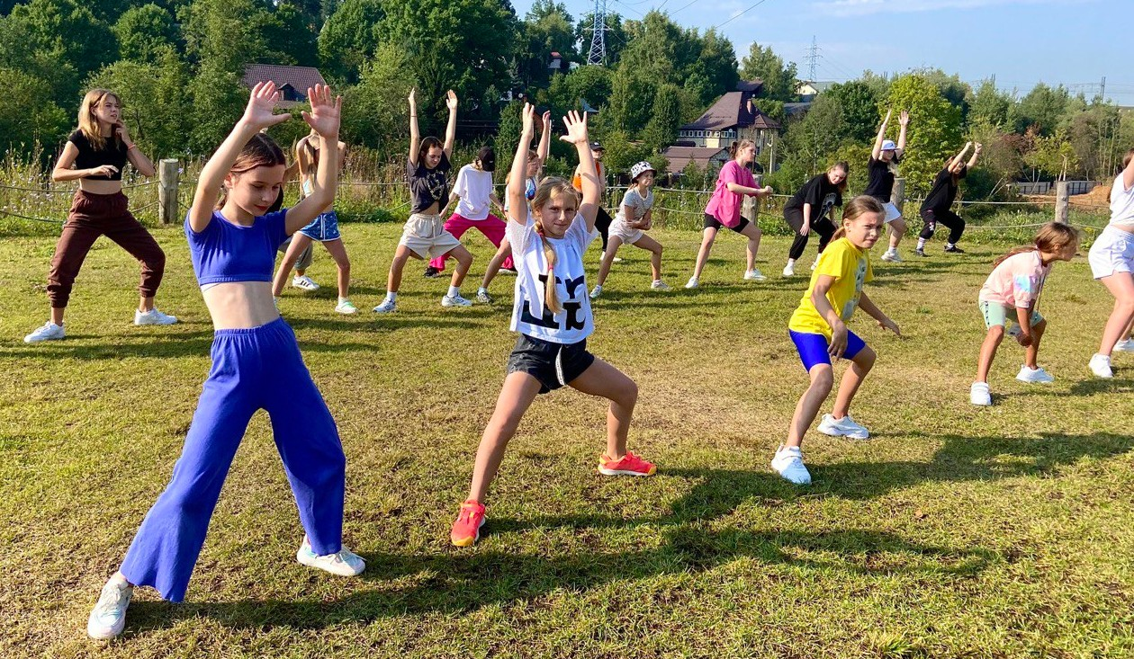
МАСТЕР-КЛАССЫ
DANCEHALL, VOGUE, CONTEMPORARY, HIP-HOP, JAZZ-FUNK, K-POP

Slide 9
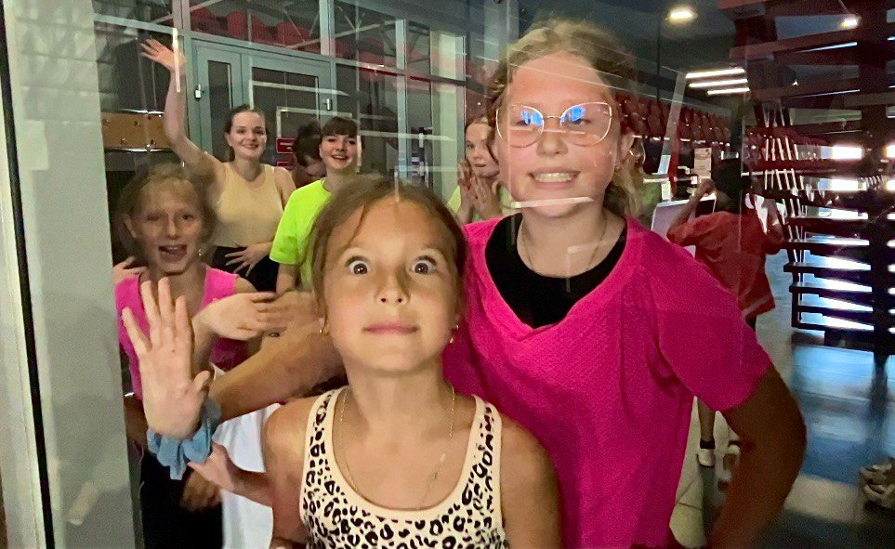
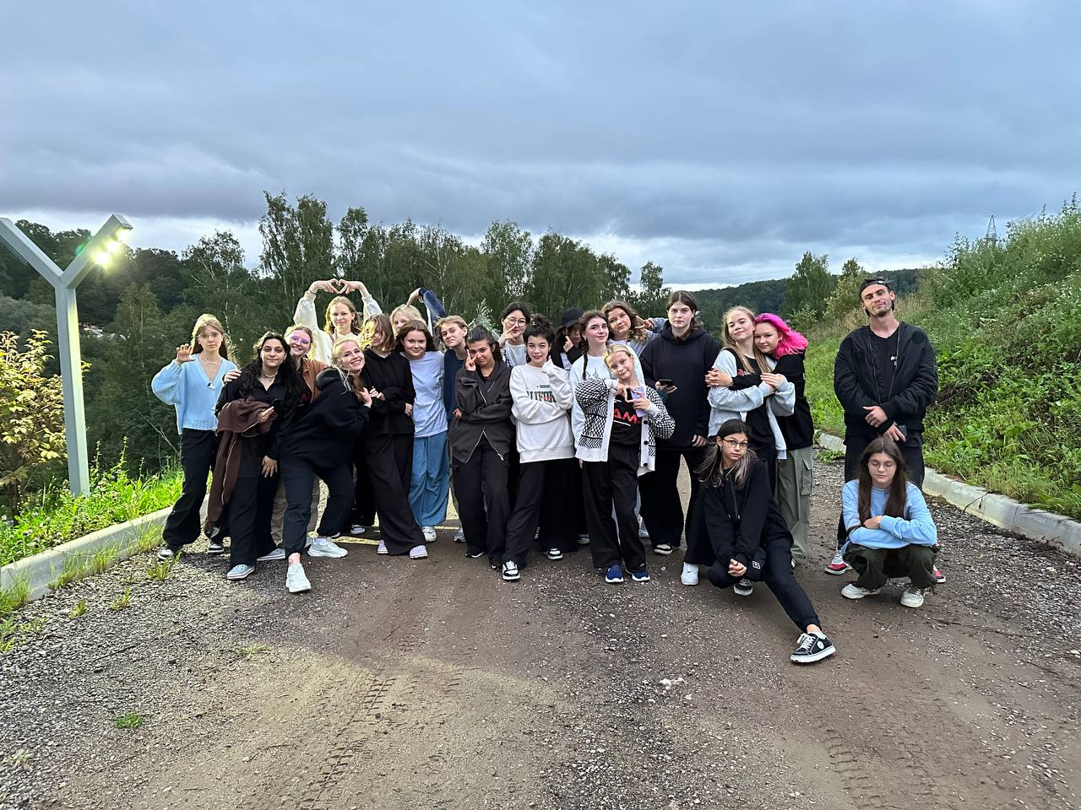
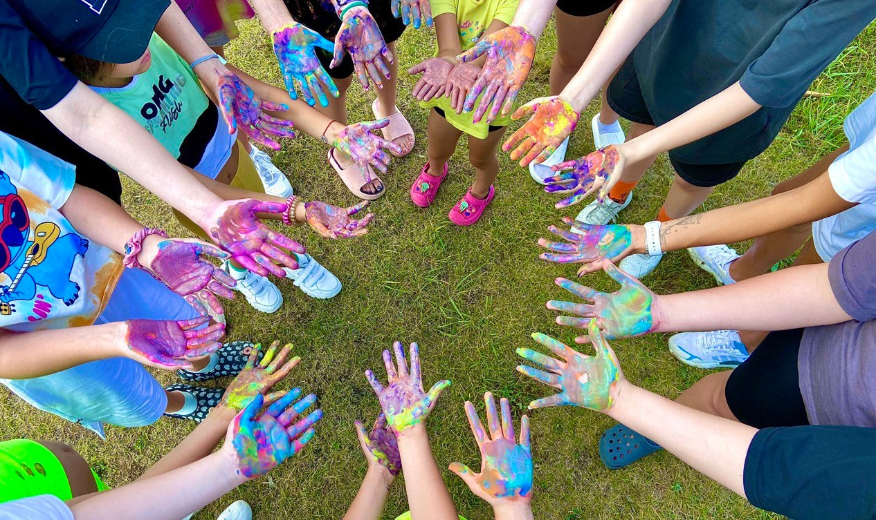
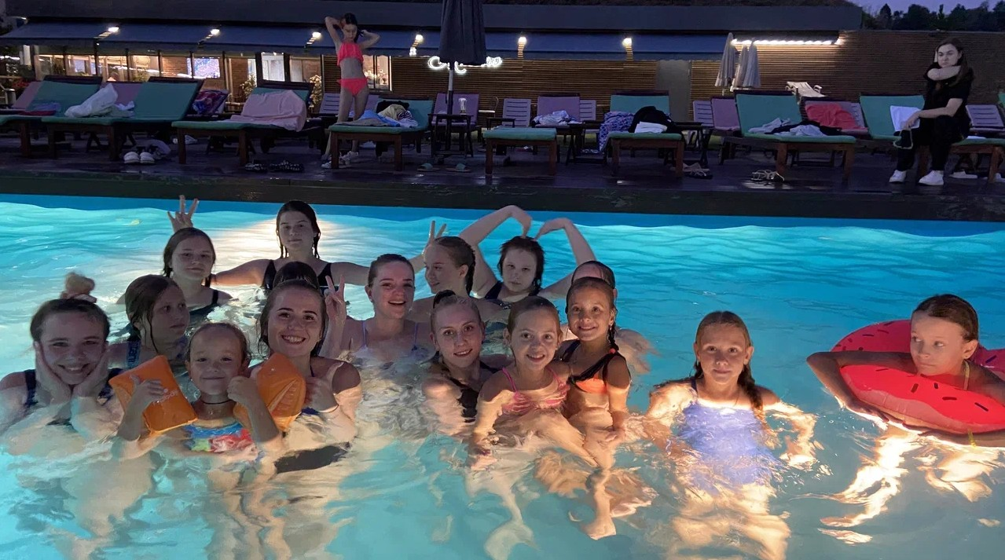
ДОСУГ
РАЗВЛЕЧЕНИЯ, ИГРЫ И ВЕЧЕРИНКИ

Slide 10
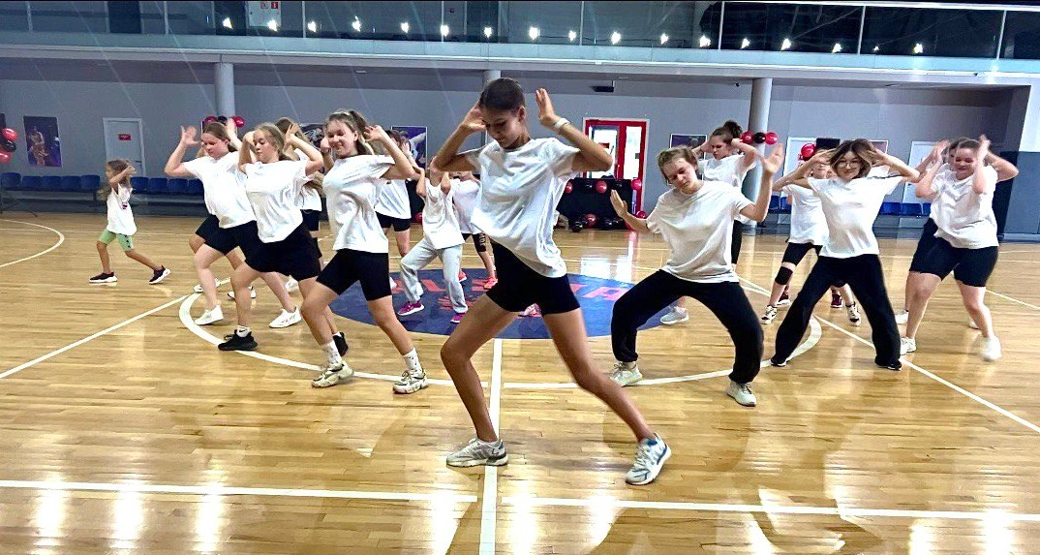
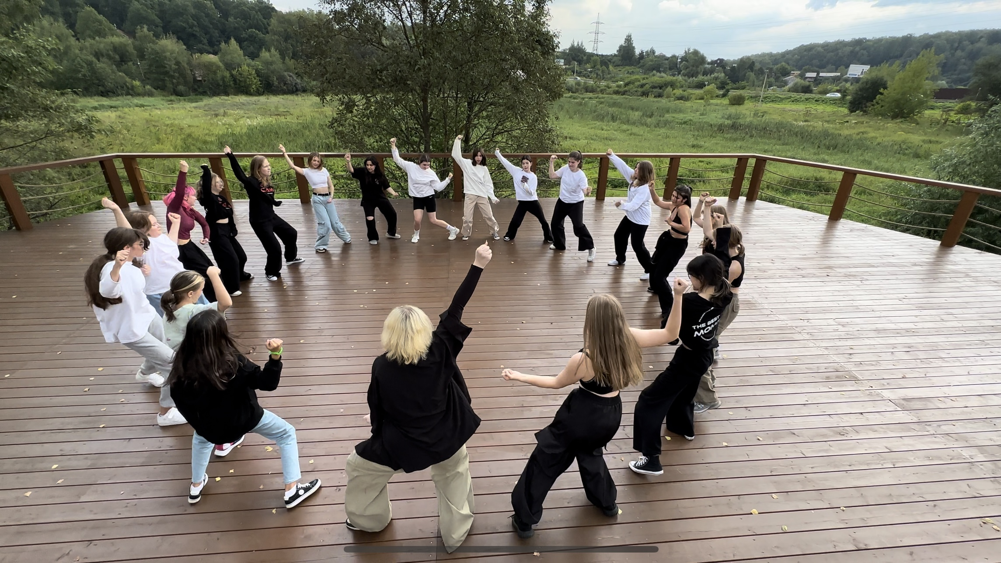
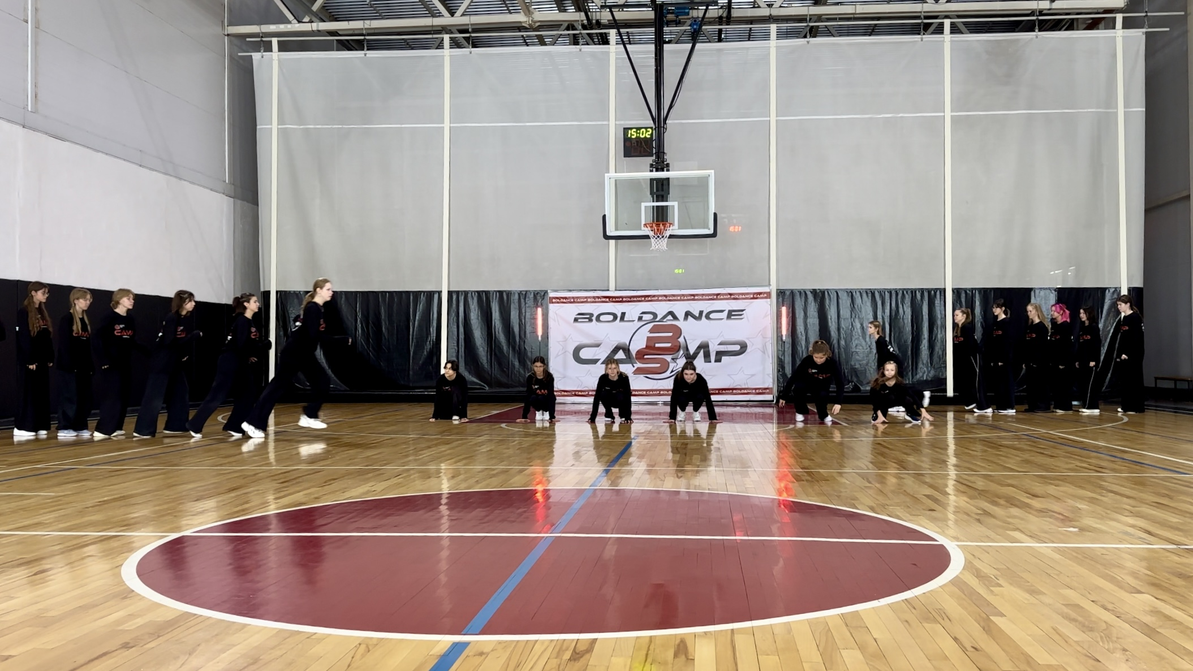
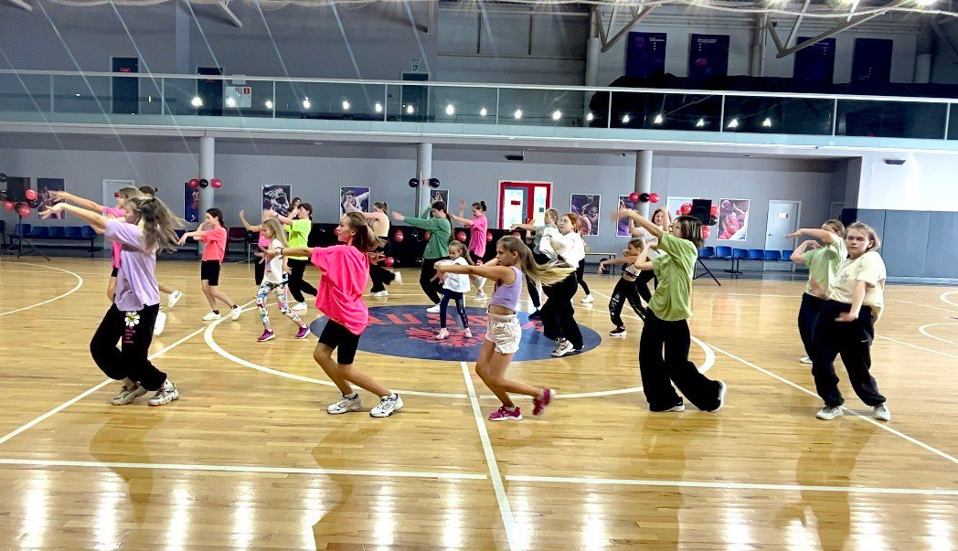
СЪЕМКА ТАНЦЕВАЛЬНЫХ КЛИПОВ

Slide 11
СПОРТИВНЫЙ ПАРК “ВОЛЕН” НАХОДИТСЯ В 46 КМ ОТ МКАД ПО ДМИТРОВСКОМУ ШОССЕ В ЭКОЛОГИЧЕСКИ ЧИСТОМ РАЙОНЕ ПО АДРЕСУ: МОСКОВСКАЯ ОБЛАСТЬ, ГОРОД ЯХРОМА, УЛИЦА ТРОИЦКАЯ, ДОМ 1

Slide 12
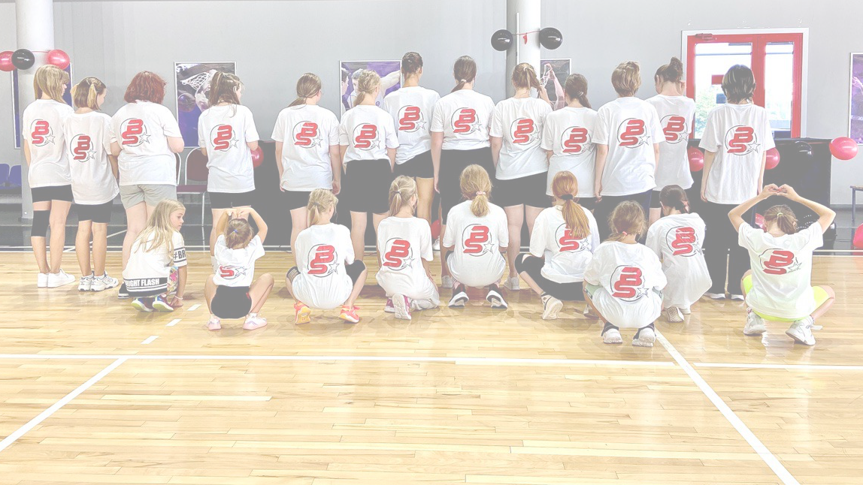
BOLDANCE CAMP (ТАНЦЕВАЛЬНЫЕ СБОРЫ)
Даты: 21-27 июля (7 дней)
📍 Московская область, город Яхрома, улица Троицкая, дом 1
Стоимость: 49.499₽
ОПЛАТА ДО 21 ИЮНЯ !
Запись по номеру телефона 👉 +7 (964) 774-49-66
Подписывайтесь на наш телеграм канал, там все новости и фото/видео с предыдущих сборов
НАШИ КОНТАКТЫ
САЙТ: BOLDANCE.RU
INST: @BOLDANCE.СAMP TELEGRAM: BOLDANCE
ТЕЛ: +7 (964) 774-49-66

